Slide 1
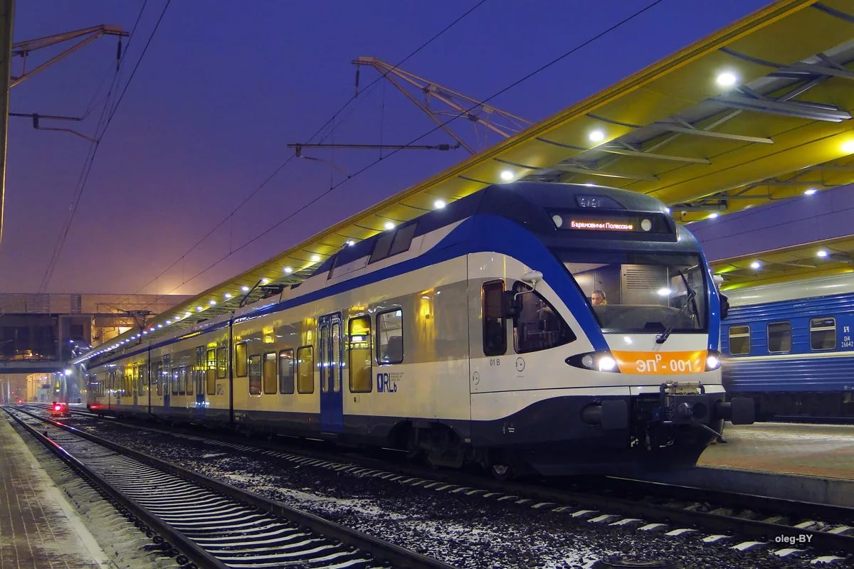
Использование локомобилей в работе железнодорожной станции
МИНИСТЕРСТВО ТРАНСПОРТА И КОММУНИКАЦИЙ
РЕСПУБЛИКИ БЕЛАРУСЬ
УЧРЕЖДЕНИЕ ОБРАЗОВАНИЯ
“БЕЛОРУССКИЙ ГОСУДАРСВЕННЫЙ УНИВЕРСИТЕТ
ТРАНСПОРТА”
Выполнил:
Ефимович В.А.
Гомель 2019

Slide 2
Актуальность применения локомобилей в работе станции состоит в том, что:
возможны варианты улучшения условий логистических схем;
железная дорога и их клиенты тратят значительные средства на содержание развитой инфраструктуры подъездных путей и содержания их, а также на обновление парка маневровых локомотивов, которые по стоимостным параметрам дороже локомобилей;
потоки клиентов железнодорожного транспорта разнородны, появляется много достаточно нерегулируемых по времени и объему поставок.
При исследование возможности замены маневрового локомотива локомобилем поставлены для решения следующие задачи:
анализ существующей технологии работы станции;
анализ и выбор типа локомобиля;
анализ возможности замещения технологический операций.
Цель: разработать технологию местной и маневровой работы станции Осиповичи-1 с применением локомобилей.
Объект: система местная и маневровая работа станции.
Предмет:технология маневровой работы с использованием локомобиля.

Slide 3
Рисунок 1 – Схема станции Осиповичи-1

Slide 4
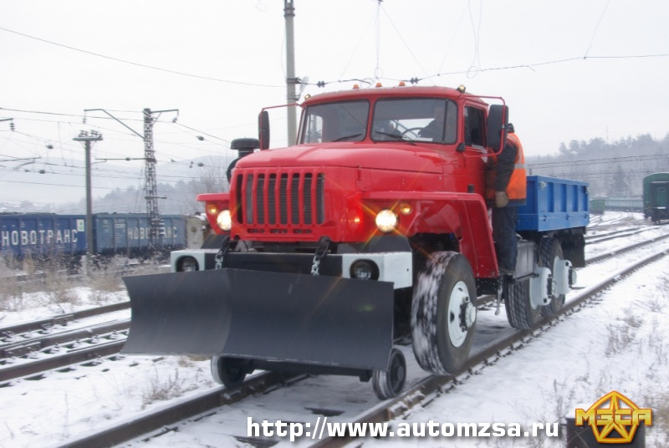
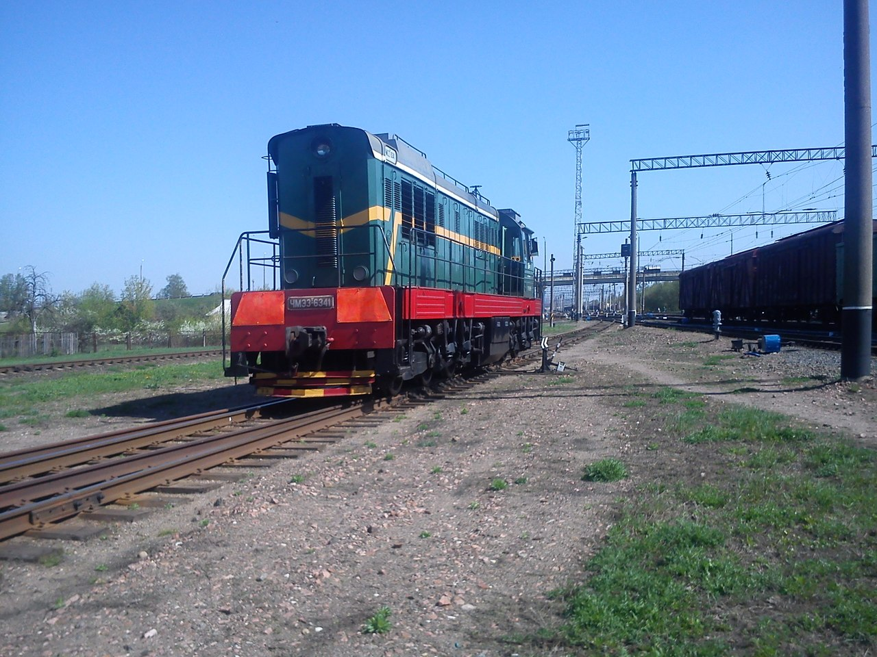
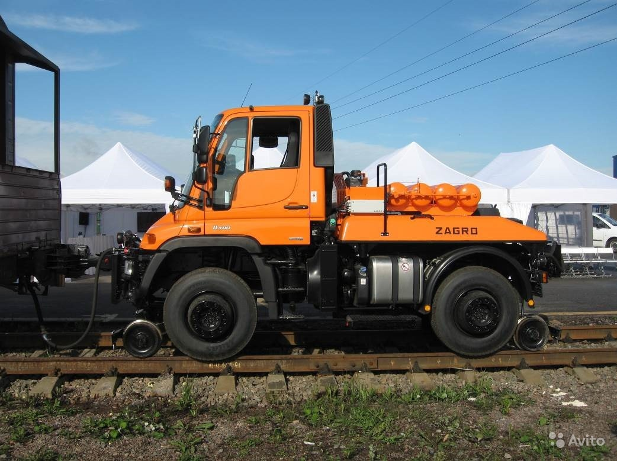
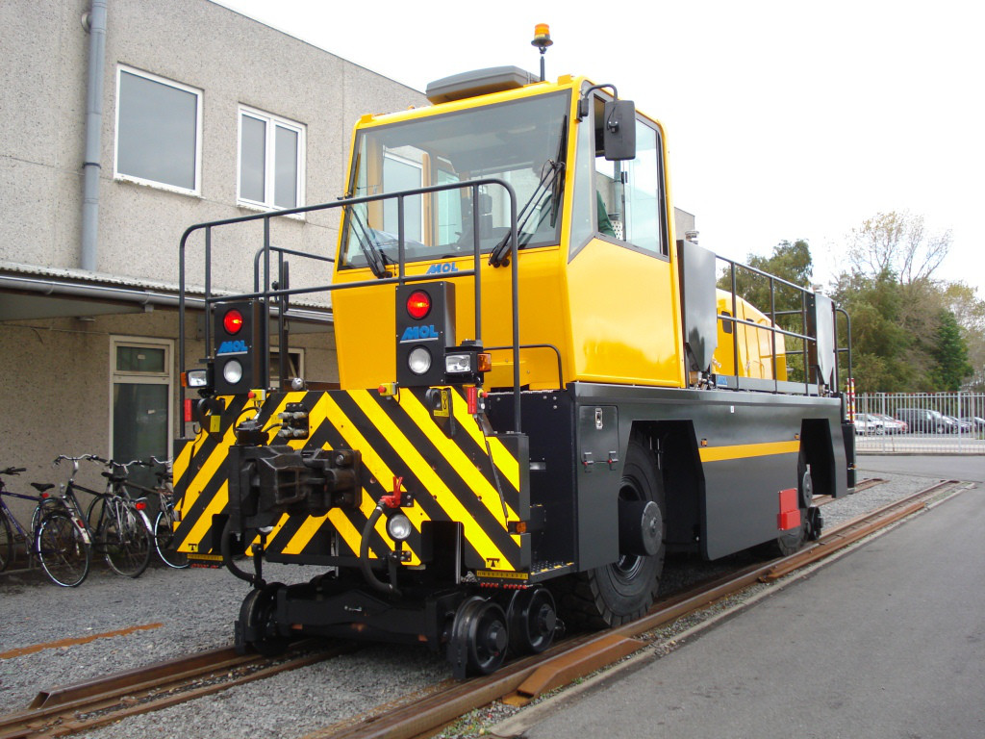
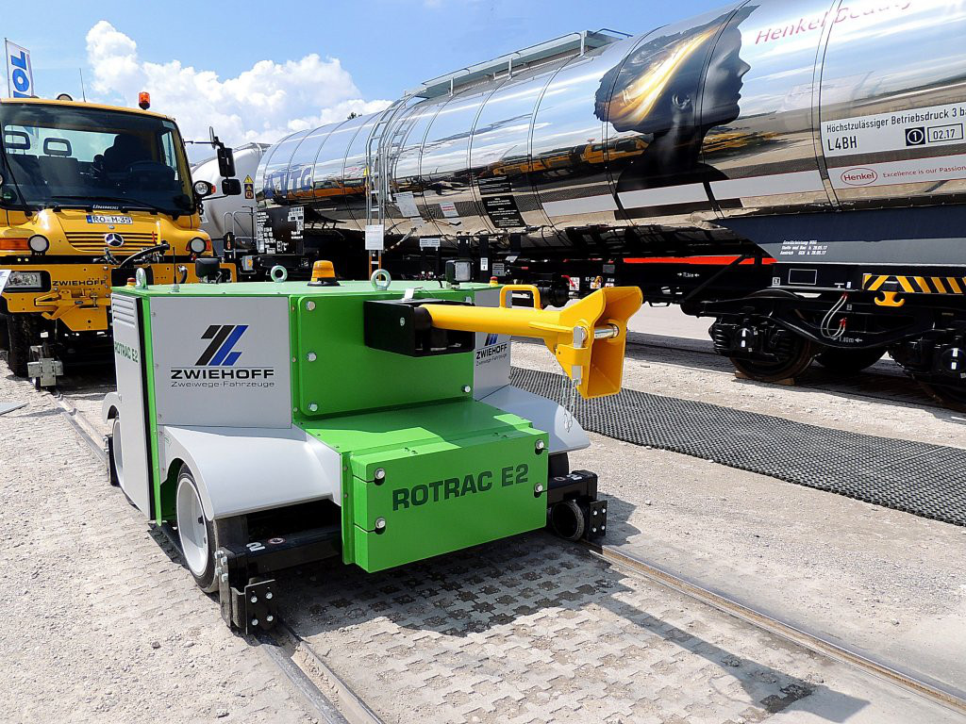
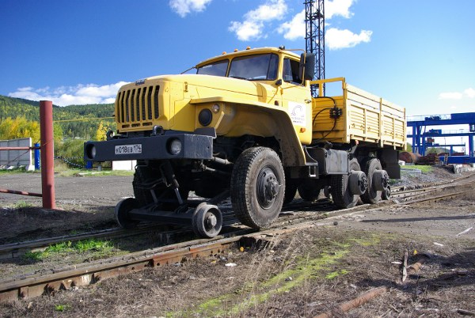
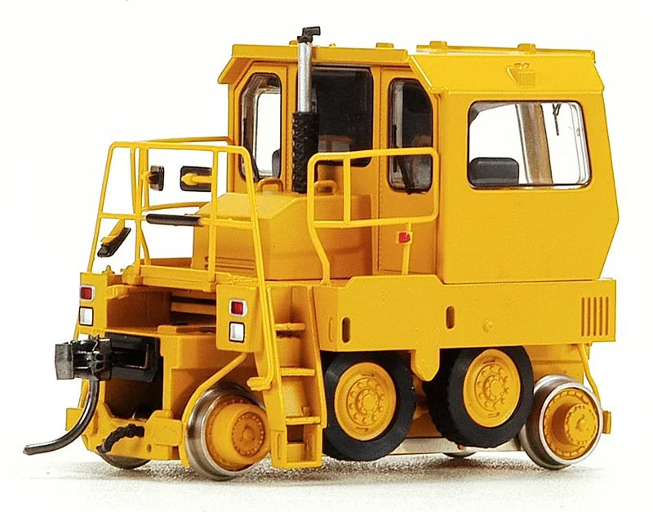
Таблица 1 – Характеристики локомобилей
Таблица 2 – Технические характеристики локомобиля “ROTRAC RR4088” и маневрового локомотива ЧМЭ-3
Характеристики | Унимог U 1400 4х4427.10 | МАРТ-3 | Rotrac | 67298 E | Tracmobile Titan
Габаритные размеры, мм | 4470х2300х2980 | 8000х2500х2950 | 9290х2580 | 8060х2500х2675 | 4989х3124х3983
Мощность, л.с. | 136 | 200 | 390 | - | 260
Снаряженный вес, кг | 10600 | 10400 | 35000 | 13675 | 30000
Максимальная скорость, км/ч | 70 | 50 | 50 | 20 | 40
Максимальный прицепной вес, т | 1000 | 600 | 3500 | 500 | 3200
База транспортного средства | Мерседес-Бенц Унимонг | Урал-55571 | Rotrac | Урал -5557 | Cummins
Критерии сравнения | ЧМЭ-3 | ROTRAC RR4088
Служебная масса, т. | 123 | 40
Сила тяги, кН. | 369 | 225
Емкость топливного бака, л. | 6000 | 450
Конструкционная скорость, км/ч. | 95 | На автомобильной дороге 90, на железнодорожном пути 50.
Рисунок 7 - Trackmobile Titan
Рисунок 4 – локомобиль Rotrac
Рисунок 6 - 67298 E
Рисунок 8 – ЧМЭ-3 на станции Осиповичи
Рисунок 2- локомобиль Унимог U 1400 4х4427.10
Рисунок 3 - локомобиль МАРТ-3
Рисунок 5 – локомобиль Rotrac

Slide 5
Таблица 3 – Расчет технологического цикла времени на расформирование-формирование одного состава
Таблица 4 – Значение параметров горочного технологического интервала
Таблица 5 – Время цикла и горочный интервал
Значение горочного технологического интервала | При ЧМЭ-3 | При локомобиле
Однопутная горка | 2,1 | 0,8
Однопутная горка с объездным путем | 2,0 | 0,8
Однопутная горка с двумя путями надвига | 1,0 | 0,6
Двухпутная горка | 0,8 | 0,3
Параметры | Длина пути, м | Вместимость, условных вагонов | Т_{З}, мин. | Т_{СН}^{ЗАК}, мин | Т_{НАД}, мин | Т_{РОС}, мин | Т_{ОС}, мин | Т_{ОФ}^{Г}, мин | Т_{З}, мин | T_{РОС}, мин | T_{РФ}^{Г}, мин
Жлобинский парк | 865 | 57 | 7,7 |  |  | 13,8 | 3,4 |  |  |  | 31,1
Слуцкий парк | 684 | 45 | 4,7 | 0,6 | 0,6 | 11,7 | 2,7 | 5,0 | 7,0 | 15,4 | 25,3
Могилевский парк | 957 | 65 | 4,7 |  |  | 14,1 | 3,9 |  |  |  | 28,9
Минский парк | 1335 | 92 | 9,4 |  |  | 20,8 | 5,5 |  |  |  | 41,9
Параметры | При ЧМЭ-3 |  | При локомобиле
 | время цикла, мин | горочный интервал, мин | время цикла, мин | горочный интервал, мин
Однопутная горка | 59,6 | 19,9 | 56,3 | 18,8
Однопутная горка с объездным путем | 56,2 | 18,8 | 53 | 17,6
Однопутная горка с двумя путями надвига | 55,6 | 18,5 | 52 | 17,3
Двухпутная горка | 48,6 | 16,2 | 47,1 | 15,7

Slide 6
Таблица 6 – Сравнения локомобиля и локомотива по критериям
Параметры | Локомобиль | Локомотив
Стоимость | 265 тыс. у.е. | 1,35 млн у.е.
Объем бака | 450 л | 6000 л
Сопутствующие затраты | необходимость обустройства настилов, и создание в междупутье как минимум грунтовых дорог | затраты на содержание объездного пути( в год около 500 тыс. у.е.)
Примечание: при использовании локомобиля в местной работе станции возможна реализация технологии “ОТ ДВЕРИ ДО ДВЕРИ”

Slide 7
Выводы
1. Локомобили как маневровые средства сопоставимы с маневровыми локомотивами.
2. При использовании их в расформировании и формировании поездов можно получить экономию времени, которая приводит сокращению времени простоя транзитного вагона с частичной переработкой и полной переработкой.
3. Позволяет предъявлять клиентам логистические схемы с лучшими условиями.
4. Позволяет сократить эксплуатационные затраты времени на содержание путевого развития станции и подъездных путей необщего пользования.
5. По стоимостным параметрам локомобили гораздо дешевле маневровых локомобилей.
6. Использование локомобилей позволяет получить дополнительную экономию вагоно·часов.

Slide 8
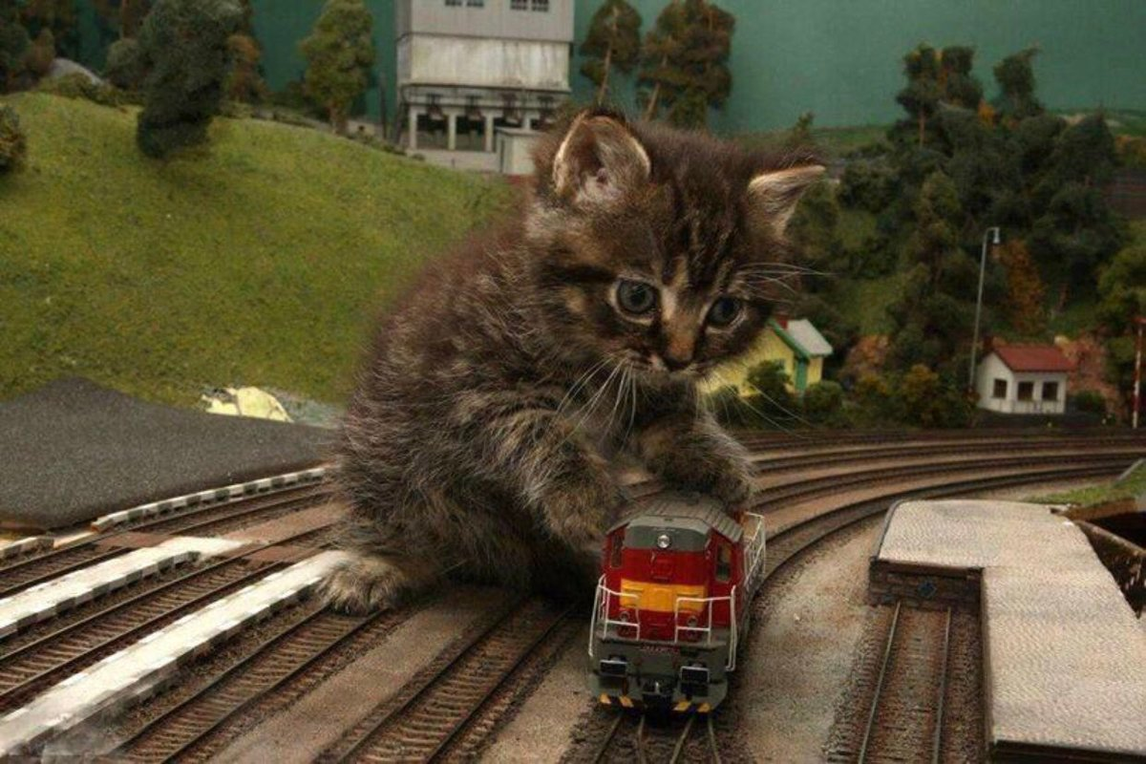
СПАСИБО ЗА ВНИМАНИЕ

